Slide 1
Pratique de modélisation de l’entrepôt
Giuseppe Berio
2024

Slide 2
Environnement de modélisation : Oracle SQL Developer (SQLD)
Outil gratuit : vous pouvez l’installer sur vos ordinateurs
Environnement de développement pour systèmes opérationnels et systèmes décisionnels, principalement à réaliser avec ORACLE (mais modélisation exploitable pour d’autres supports et technologies)
Accès à ORACLE, envoi de commandes SQL, DDL (Data Definition Language) et DML (Data Manipulation Language)
3-niveaux de modélisation (avec une terminologie propre)
Génération automatique/importation des schémas logiques et physiques (DDL) pour ORACLE (et autres SGBD comme DB2 et SQLServer)
Comparaison/Fusion de schémas
Importation/Exportation vers XMLA (Microsoft), OracleAW (Oracle) et CubeViews (IBM) pour création de stockages MOLAP
Rétro-ingénierie si script DDL/SQL connu (garantissant parfois l’interopérabilité)

Slide 3
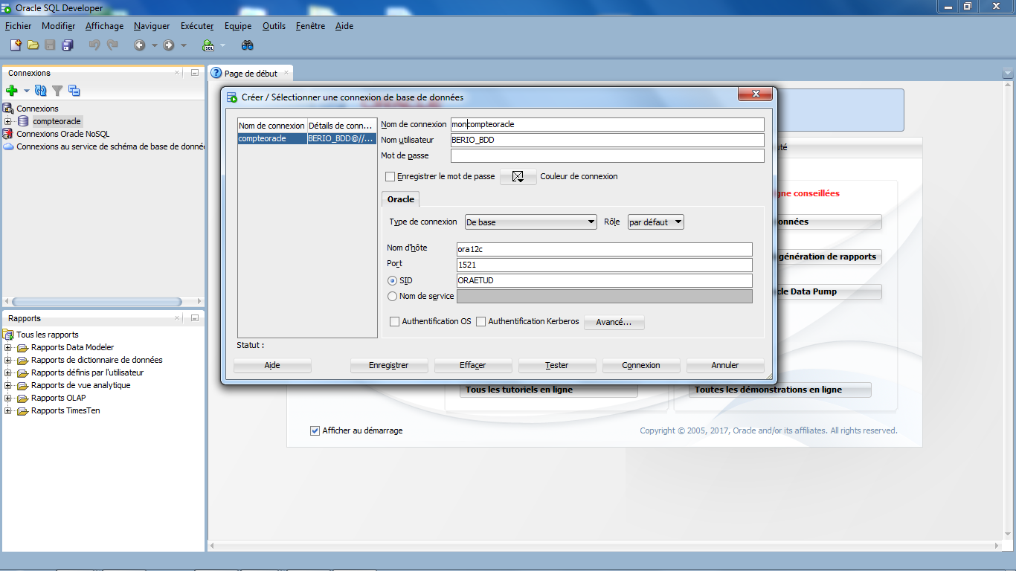
SQLD : accès oracle
Nom utilisateur : le vôtre
Mot de passe : le vôtre
Nom d’hôte : ora12c
SID : ORAETUD

Slide 4
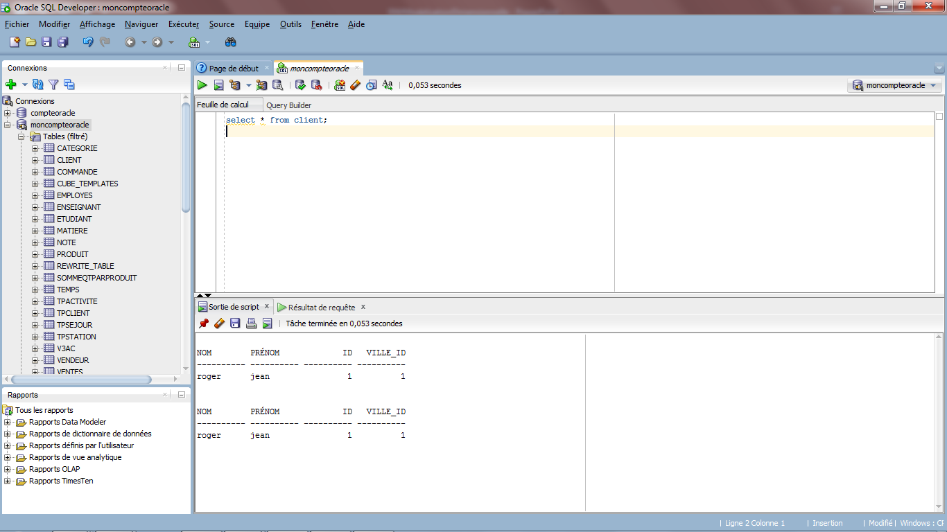
SQLD : une fois connecté à Oracle
Icones d’exécution
Fenêtre exécution d’instructions
Visualisation des objets dans la base de données
Fenêtre montrant les résultats de l’exécution

Slide 5
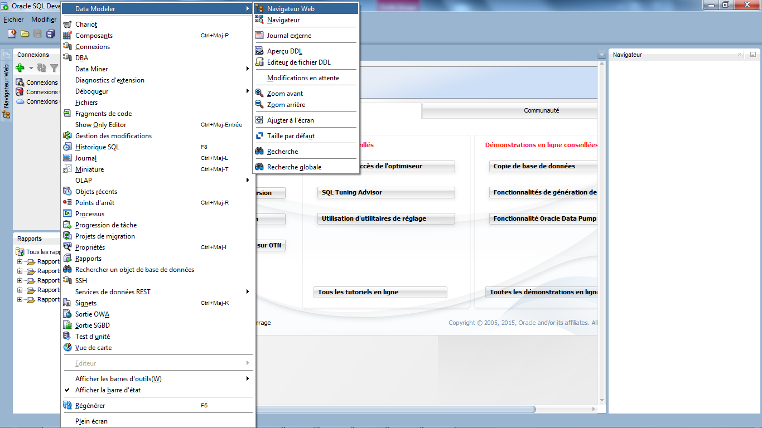
SQLD : accès interface de modélisation

Slide 6
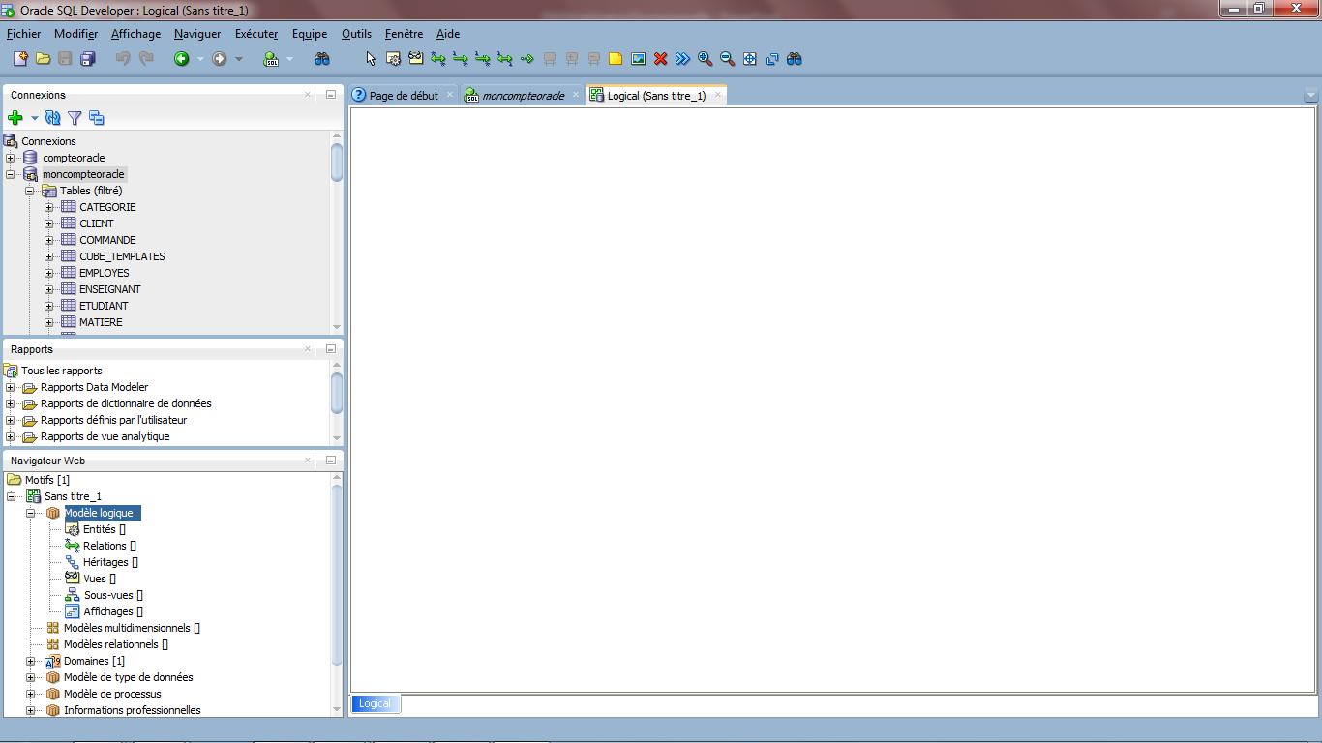
SQLD : une fois lancée l’interface de modélisation

Slide 7
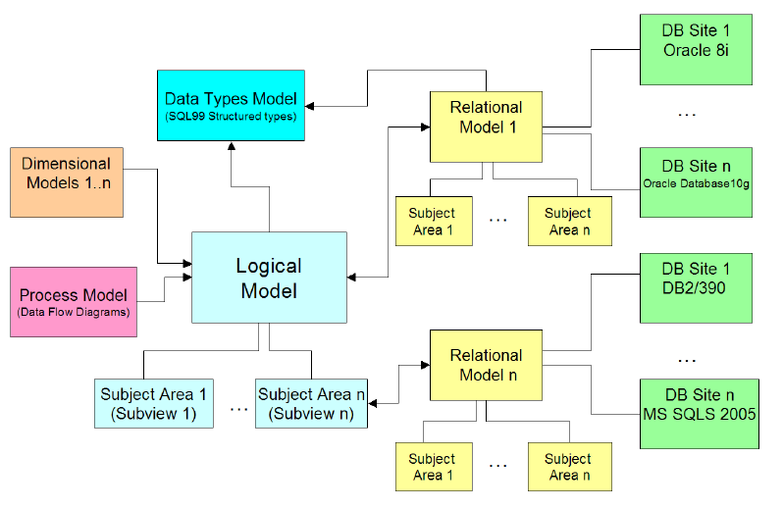
Modèles dans SQLD(M)
Modèle physique
Modèle conceptuel
Modèle logique
Nommé modèle logique par SQLDM
Nommé modèle relationnel par SQLDM

Slide 8
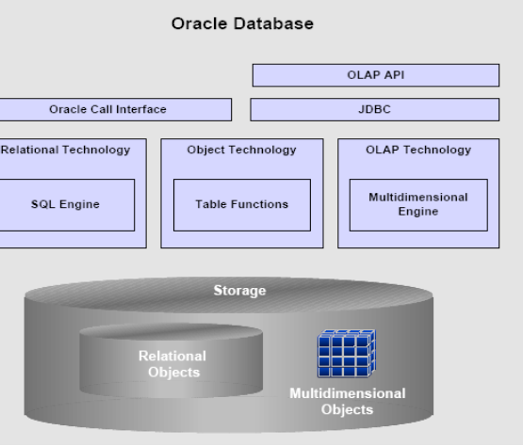
Oracle Analytical workspace (espace de stockage MOLAP)
Exécution requêtes Roll-up, Drill-down, etc.
Stockage MOLAP (cube, matrice n-dimensions)

Slide 9
Objectifs
Compréhension de la modélisation multi-dimensionnelle par les pratiques de modélisation avec SLQD dans un contexte ROLAP (exercices)
Modélisation (conceptuelle) dimensionnelle (partant des données parfaitement corrigées et intégrée)
Génération du schéma logique
Compréhensions du schéma physique
Génération du code

Slide 10
Rappel : fonctionnement ROLAP
Données brutes (sources)
Composant ETL (intégration et fiabilisation de données) – données disponibles
ClientID | Quantité | Produit | Date
1 | 100 | 54 | 01/01/2013
1 | 200 | 76 | 02/02/2013
ClientID | Quantité | Produit | Date
1 | 100 | 54 | 01/01/2013
1 | 200 | 76 | 02/02/2013
3 | 100 | 54 | 01/02/2013
2 | 200 | 56 | 02/01/2013
1, 100a, 54, 01/02/2013; 2, 200, 56, 02/01/2013
Composant ETL (alimentation de la table de faits/agrégation)
Mesure précalculée
Mesure
ClientID | ΣQuantité
1 | 300
3 | 100
2 | 200
ClientID | ΣQuantité | Produit | Date
1 | 100 | 54 | 01/01/2013
1 | 200 | 76 | 02/02/2013
3 | 100 | 54 | 01/02/2013
2 | 200 | 56 | 02/01/2013
ΣQuantité | Produit
200 | 54
200 | 76
200 | 56
Une ligne=Un fait, à savoir une observation, représentée par une mesure, sur le passé → table de faits
Modèle logico-physique dimensionnel ROLAP
ΣQuantité | Mois
300 | 01/2013
300 | 02/2013
Composant d’entreposage
Dimension et hiérarchie
ΣQuantité | Année
600 | 2013

Slide 11

Rappel : niveaux de modélisation de données (y compris SQLD)
Modélisation conceptuelle de données (métier)
produit
Schéma Conceptuel
génère
Modélisation logique
produit
Schéma logique
Schéma physique = Schéma logique + éléments d’optimisation
Modélisation physique
produit
génère
Code

Slide 12
Caractéristiques de l’environnement de modélisation en SQLD
Création d’un schéma conceptuel (notations interchangeables Bachman/Barker (alternatives à MERISE et autres notations)
Organisation en sous-vues ou affichages , avec possibilité d’ajouter des vues
Support pour l’objet-relationnel
Génération automatique d’un schéma relationnel (logique) à partir du schéma conceptuel (en inversement)
Cela vous évite de le faire manuellement (gain de temps et limitation di risque d’erreur)
Applique les « règles classiques » quoi qu’il soit possible de définir vos propres règles
Support pour la définition d’un schéma physique (à partir du schéma relationnel/logique)
Génération automatique du DDL/SQL (déploiement vers un SGBD à utiliser)
Cela vous évite de le faire manuellement (gain de temps et limitation du risque d’erreur)

Slide 13
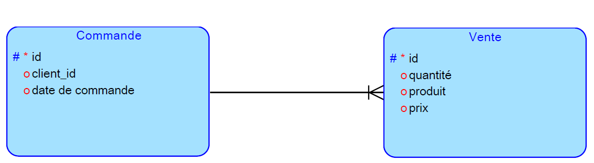
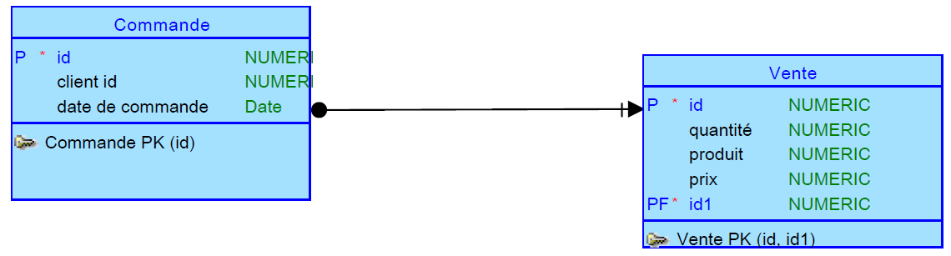
Exercice 1 (représentation de données disponibles : sources ou staging ETL)
Créer le schéma conceptuel (on pourrait faire cela avec UML et quelques adaptations) ci-dessous dans un schéma local
Relation d’identification
Barker
Bachman
(Affiche les types et les clés étrangères)

Slide 14
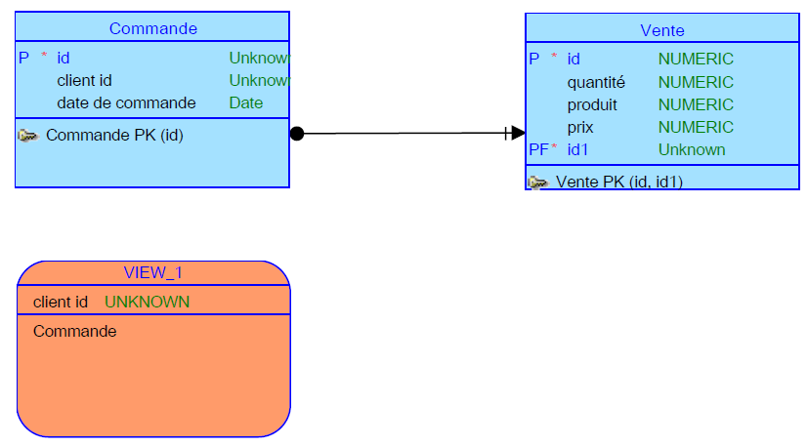
Exercice 1 bis
Parfois il est utile de spécifier une vue (externe) à savoir une requête nommée
Rajoutez une vue (externe) au schéma conceptuel de l’exercice 1
Vue : tous les mois où il y a au moins une vente
Affichez la vue dans le schéma local

Slide 15
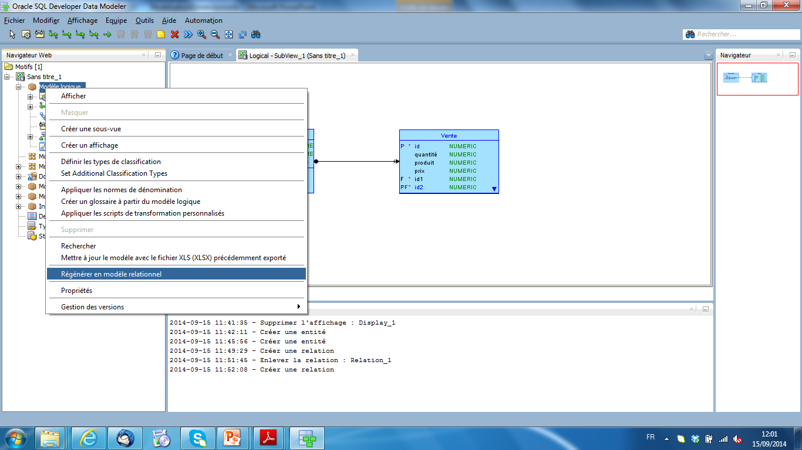
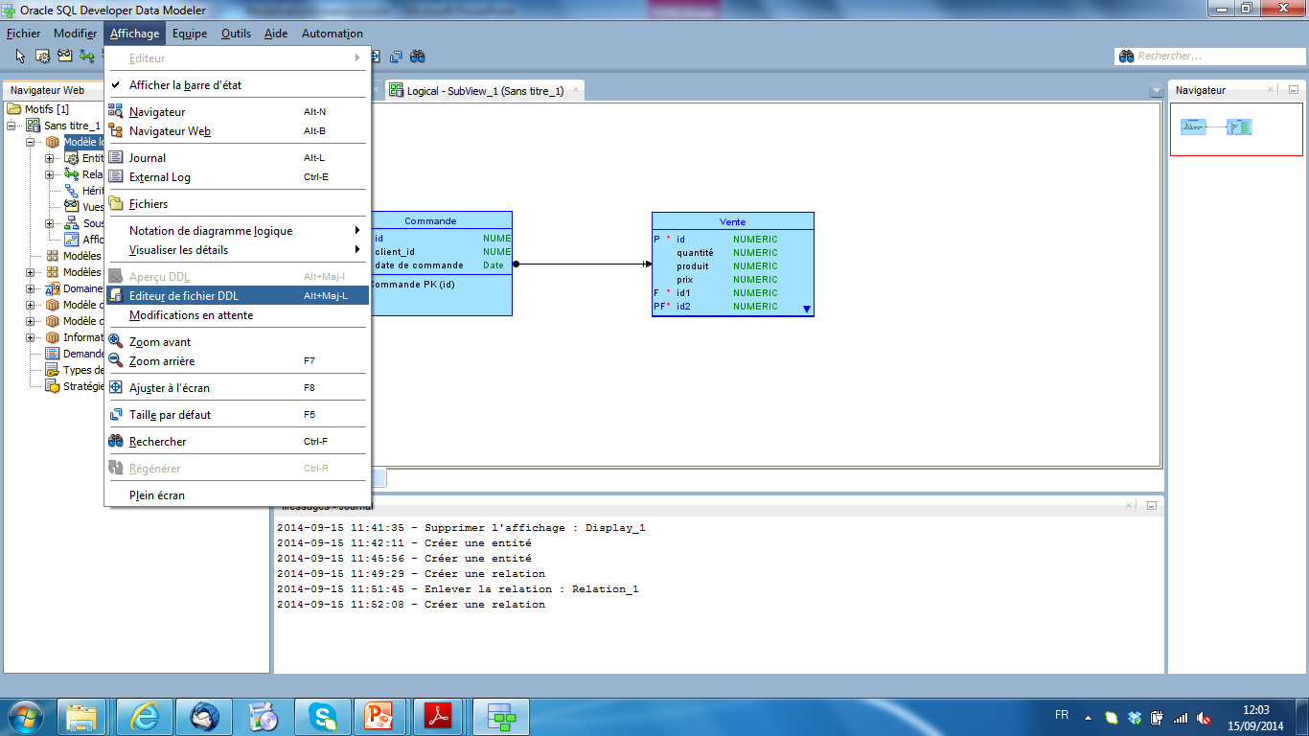
Exercice 2 (réalisation des bases de données extraites, nettoyées, intégrées)
Générez automatiquement un schéma relationnel à partir du schéma de l’exercice 1
Ensuite, générez automatiquement le DDL (Data Definition Language script) à partir du schéma relationnel (code SQL)

Slide 16
Exercice 2 bis
Modifiez le schéma relationnel résultat de l’exercice 2 (par exemple, modifier un type, rajouter une colonne, modifier la vue, etc.)
Régénérez le schéma conceptuel
Refaites les 2 actions ci-dessus plusieurs fois et analysez l’impact sur le schéma conceptuel

Slide 17
Exercice 3
Utilisez le DDL généré (EXERCICE 2) pour créer les tables et les autres éléments dans votre espace ORACLE 12c :
Connectez vous à ORACLE 12c (si pas encore connecté ou connexion perdue)
Copiez-collez le script DDL généré dans la fenêtre d’exécution d’instructions
Exécutez ce script utilisant une des icones appropriées
Vérifiez que l’exécution a bien fonctionnée (aucune erreur n’est affichée dans la fenêtre de résultats)
Créez quelques données dans les tables (insert into)

Slide 18
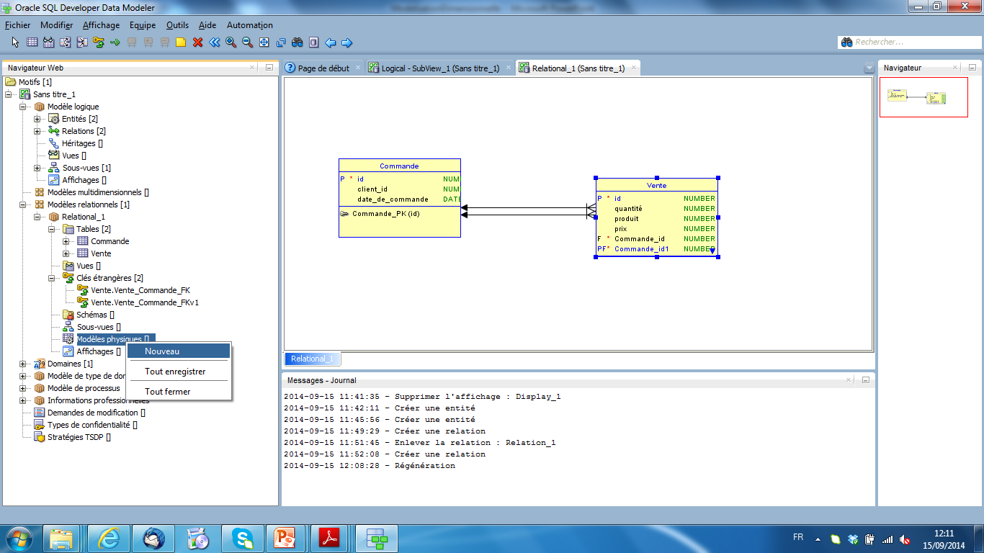
Exercice 4 (rajout d’un modèle physique/optimisation)
Créez un schéma physique (vide)
Ajoutez/repérez les informations traitées (via les tables ou directement)
Régénérez le DDL (si vous y avez rajouté des informations)

Slide 19
SQLD pour la modélisation dimensionnelle
Création d’un schéma dimensionnel conceptuel (avec une notation propre à l’outil)
Rattachement manuel d’un schéma conceptuel dimensionnel à un schéma conceptuel (fait/mesure, dimension, niveau /identifiant/informations)
Mais aucun contrôle n’est fait sur la cohérence
Génération/mise à jour d’un modèle physique contenant les dimensions et contrôle de cohérence avec le modèle logique
Génération automatique du DDL
Cela vous évite de le faire manuellement (gain de temps et limitation di risque d’erreur
Utilisation de la retro-ingénierie pour obtenir un schéma dimensionnel

Slide 20
Organisation (de base)
ETL (Staging)
Entrepôt (ROLAP)
Schéma Conceptuel de données disponibles
annotation (adaptation)
Schéma Conceptuel m-dimensionnel
Schéma Conceptuel données de l’entrepôt
génère
génère
complète (dimensions)
Schéma logique
Schéma logique de données disponibles
Code
Schéma physique = Schéma logique + éléments d’optimisation
génère
Schéma physique = Schéma logique + éléments d’optimisation
génère
Code

Slide 21
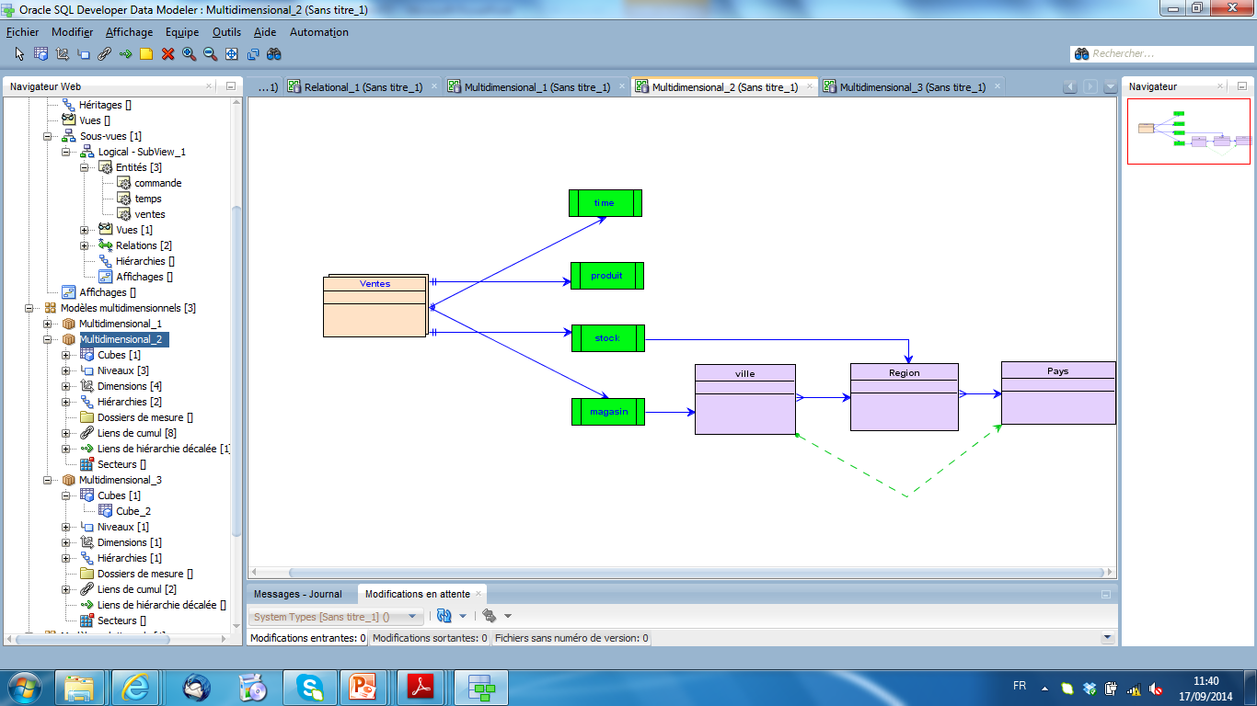
Modèle dimensionnel (Conceptuel)
FAITS
DIMENSIONS
NIVEAUX (hiérarchie)

Slide 22
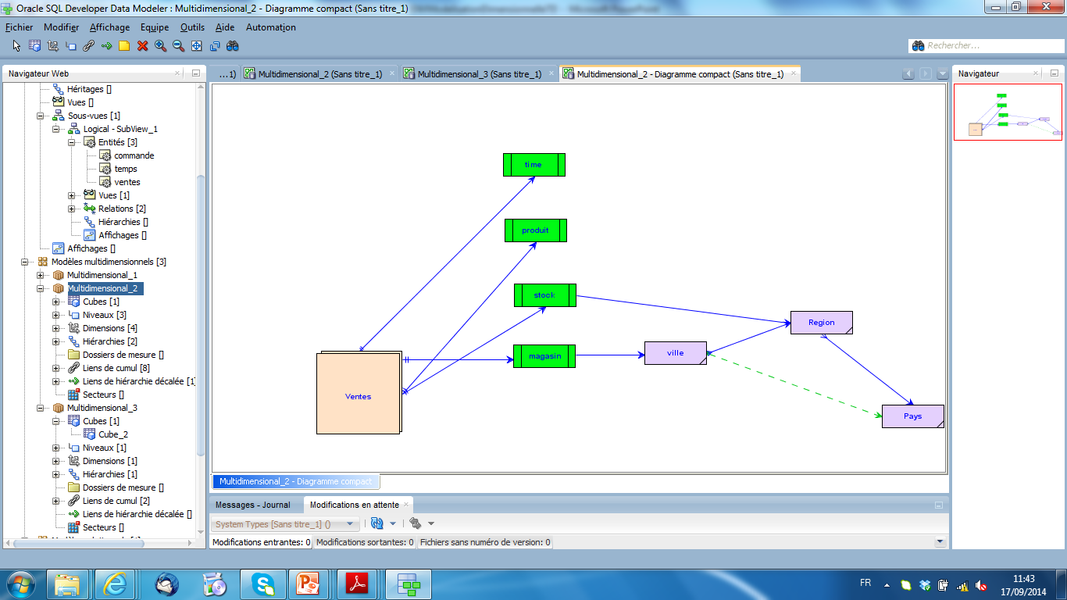
modèle compact (structure sans attributs, clés et autres informations)
DIMENSIONS
Relations entre les niveaux (sans limitation)
NIVEAUX (hiérarchie)
FAIT

Slide 23
Signification des relations
Entre cube et dimension
Entre niveaux
Entre dimension et niveau
Réutilisation des niveaux à partir d’un niveau
Nouvelle hiérarchie

Slide 24
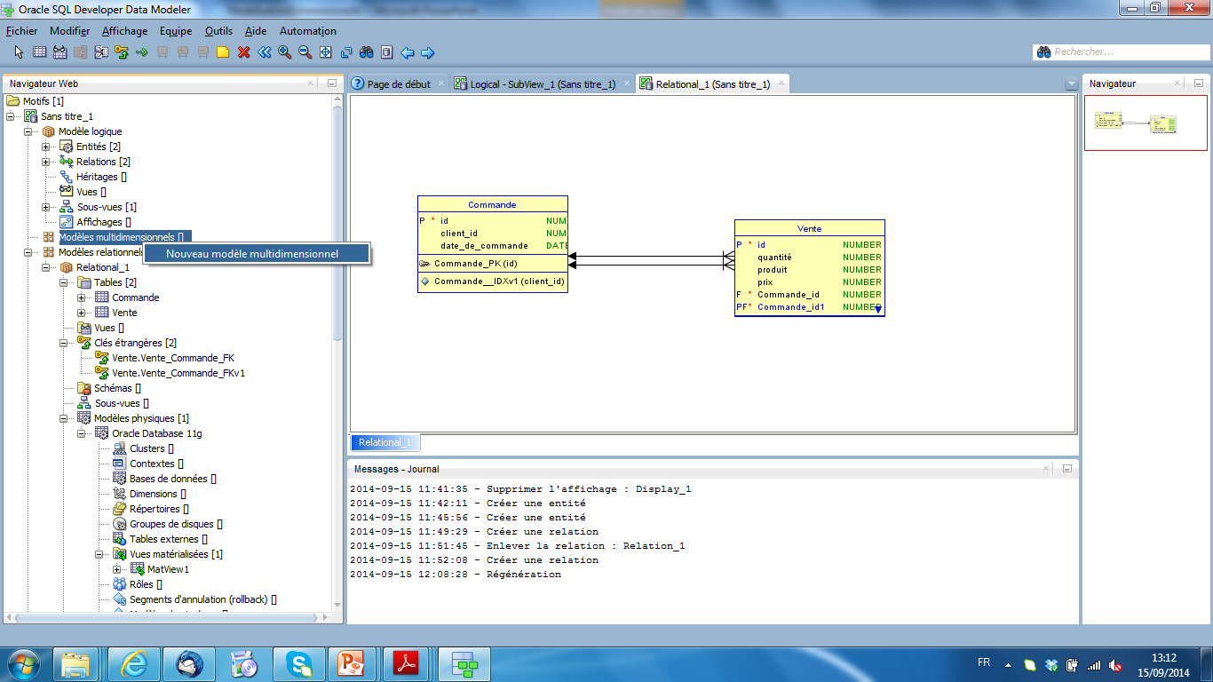
Exercice 5
Utilisez le schéma conceptuel résultat de l’exercice 1 pour définir un schéma dimensionnel
Faits : ventes-quantité (l’entité Vente fournit la quantité comme donnée de base) ; granularité par produit simple
Dimensions : produit, 1 niveau
Mesure : somme (quantité)

Slide 25
Exercice 5 Bis
Utilisez le schéma conceptuel résultat de l’exercice 1 pour définir un schéma dimensionnel
Faits : ventes-quantité
Dimensions : produit, (client), temps
Mesure : somme (quantité)

Slide 26
Exercice 6
Générez un schéma relationnel (et physique – appelé « modèle Oracle » en SQLD) à partir du schéma dimensionnel résultat de l’exercice 5 (ou 5 bis)
Éditez et analysez le schéma physique pour voir quelles informations ont y été rajoutées
Générez le DDL
Appréciez, à travers les différentes couleurs, la structure du schéma qui doit être flocon, étoile ou constellation

Slide 27
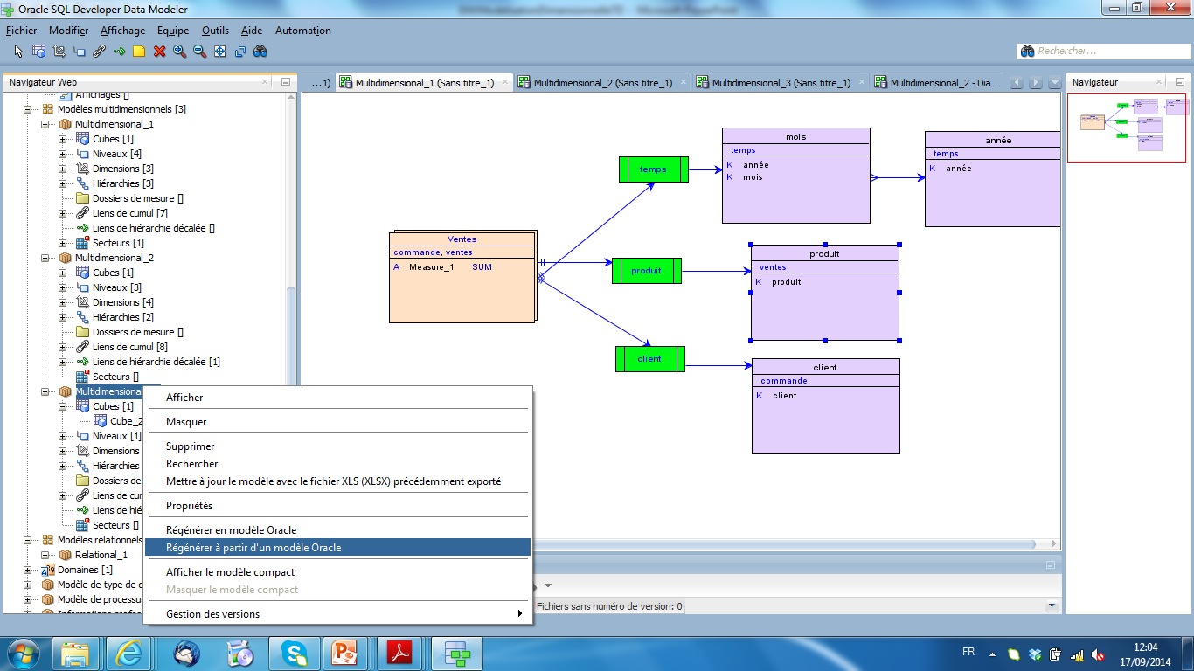
Exercice 7
Utilisez le schéma relationnel résultat de l’exercice 2, pour définir un schéma dimensionnel

Slide 28
Synthèse modélisation : schéma dimensionnel
Modèle (schéma) dimensionnel
sélection
modification
Modèle (schéma) conceptuel
Entrée 2
Retro-ing
Retro-ing
Base Existante (source / ETL staging)
Modèle (schéma) relationnel (et physique) de données traitées
Entrée 1

Slide 29
Génération/déploiement ROLAP
Nota bene : si nécessaire, le schéma conceptuel initialement chargé peut être modifié car s’agissant du schéma de l’entrepôt à créer
Modèle (schéma) conceptuel
Génération (des informations additionnelles)
Génération du schéma logique
Modèle (schéma) dimensionnel
Modèle (schéma) relationnel (et physique)
Nouvelle Base (entrepôt)
ROLAP
déploiement

Slide 30
Export MOLAP
Modèle (schéma) dimensionnel
export
Nouveau entrepôt
Oracle Analytical Workspace
MOLAP

Slide 31
Synchronisation
Schéma Dimensionnel
Nouveau schéma dimensionnel
Nouveau schéma relationnel
Schéma relationnel (et physique)
Schéma conceptuel
SQLD(M) permet aussi de faire de la mise à jour/synchronisation entre
Les différents niveaux de modélisation
Un entrepôt existant et la mise à jour de son schéma suivie par un redéploiement
Entrepôt existant

Slide 32
Principes méthodologiques et SQLD
SQLD fournit un vrai support aux méthodes basées sur des principes (méthodologiques) bien spécifiques
Plus précisément :
SQLD nécessite d’un (ou plusieurs) schéma de sources, (typiquement 1 seul qui est le résultat de l’intégration des plusieurs schémas source se trouvant dans la zone « staging » de l’ETL), pour utiliser concrètement la modélisation dimensionnelle
Ces schémas peuvent être conceptuels ou relationnels ; les schémas conceptuels peuvent avoir été obtenus par retro-ingénierie s’ils ne sont pas directement disponibles
On peut donc indiquer que même si potentiellement SQLD permet de développer top-down un schéma dimensionnel, l’outil semble conçu pour fournir un vrai support au développement bottom-up

Slide 33
Principes méthodologiques et SQLD
TOP-DOWN :
Développement d’un schéma dimensionnel souhaité
Définition et affectation à aux données disponibles (espace ETL – données sources, données intégrées)
Modélisation logique
Modélisation physique
Codage
BOTTOM-UP :
Schématisation de données disponibles (espace ETL – données sources, données intégrées)
Modélisation du schéma dimensionnel systématiquement annoté par la schématisation de données disponibles ; modification, si nécessaire, de la schématisation de données disponibles
Modélisation logique
Modélisation physique
Codage

Slide 34
Organisation bottom-up
ETL staging
Entrepôt
Schéma Conceptuel de données disponibles
annotation (adaptation)
Schéma Conceptuel m-dimensionnel
Schéma Conceptuel données de l’entrepôt
génère
génère
complète (dimensions)
Schéma logique de tables de dimension
Schéma logique de données disponibles
Code
Schéma physique = Schéma logique + éléments d’optimisation
génère
Schéma logique TdF
Schéma physique = Schéma logique + éléments d’optimisation
génère
Code

Slide 35
Exercice 1
Compréhension de la signification de dimension :
Introduire niveau semestre pour la dimension TEMPS
Comprendre qu’il est possible que les données stockées dans la table correspondante puissent « contredire » la relation 1 à n représentée par la hiérarchie dimensionnelle
→ impact, réponses erronées pour requêtes réécrites

Slide 36
Exercice 2
Introduction des relations entre « cube » et « dimension » (alternative à l’utilisation d’une entité partagée entre « cube » et « dimension » pour s’assurer de la « joignabilité » :
Refaire le schéma dimensionnel, spécifiant la « jointure » entre dimension « client » et « cube »
Continuer pour les autres dimensions, si nécessaire

Slide 37
Exercice 3
Représentation de la Table de Faits :
Rajouter quelques mesures au sein du schéma dimensionnel
Réutiliser les schémas des tables propres au « cube » pour obtenir la structure de base de la table de fait (merge)
Adapter les colonnes de la table produite par « merge » :
Mesures
Clé primaire (granularité de faits)

Slide 38
Exercice 4
Bases de la modélisation physique (hors dimensions) :
Choix (compromis fréquence de mise à jour/utilité (utilité : estimation taille, réécriture possible*, fréquence requêtes potentielles) et représentation des vues matérialisées
Choix et représentation de partitions de la table de faits (estimation du stockage table de faits/partitions)
Choix et représentation des index bitmap de jointure entre table de faits et dimensions (rapidité de mise à jour des vues matérialisées)
Stockage par colonnes de la tables de faits (rapidité de mise à jour des vues matérialisées vs estimation du stockage)
*à savoir la(les) mesure(s) doit(doivent) être agregable(s) ou additive(s) ou calculable(s) par mesures additives ou agregables

